Slide 1
Семья
или
Добротный дом
Семья - не ячейка государства.
Семья - это государство и есть.

Slide 2
Цель беседы- нравственное воспитание юношей и девушек.
Дать понятие семьи.
Познакомить с основными «законами» настоящей семьи.
Выявить разницу между законным браком и гражданским.
Знакомство с семейным кодексом.
Познакомить с ролью мужчины и женщины в браке.

Slide 3
Корабль семьи разбивается о лёд эгоизма
— Почему разрушаются плохо построенные здания, сооружения, дома? Потому что их плохо строили. Давайте зададимся вопросом: что надо, чтобы построить хороший, надежный дом? Правильно, одного желания и фантазий о том, какой он будет прекрасный мало. Нужно сначала нарисовать эскиз, потом проект, который включит в себя все расчеты, просчитать качество и количество материалов, прочность конструкций. Потом мы начнем делать прочный фундамент, подводить коммуникации, возводить несущие конструкции и.т.д. В самую последнюю очередь мы будем расставлять удобно мебель, создавать себе комфортные условия.
А что получается при создании современных семей? Встретились два человека, понравились друг другу, помечтали и решили создать хороший и красивый дом. Расчеты, эскизы делать не стали, фундамента нет, а есть только стремление пожить красиво. Кроме того, строители опьянены чувствами. Вы видели пьяных строителей? Не стоит удивляться, что они в итоге построят ужасный дом. При этом они, может быть, даже купят красивую обстановку в соответствии со своими фантазиями. Но дом не стоит на фундаменте. И в итоге он, конечно, падает…

Slide 4
— А как отличить истинные чувства от ложных?
— Истинные чувства приносят истинную радость. А не как у наркоманов – радость только, когда принял наркотик, а потом ломка. А потом опять принял — и снова «радость».
Истинная любовь — это жертва. Мать спасает ребенка и жертвует своей жизнью, солдат идет на смерть ради спасения Родины, Христос распинается ради всех людей! Посмотрите, вот это и есть настоящая Любовь. Вот она – добровольная жертва ради другого! Жертва – синоним любви.
Если я жертвую ради другого своим временем, силами, желаниями, возможностями, при этом не требуя ничего взамен, не из-под палки, совершенно не имея своего интереса — то я люблю. Я просто хочу сделать для этого человека все, что в моих силах. Вот это Любовь! А если и он также относится ко мне — то это обоюдная Любовь! И эта любовь милосердствует, не ищет своего (по Евангелию).
Все остальное – суррогат, внешняя видимость любви, а по внутреннему содержанию — обычная страсть. Все эти охи-вздохи, экзальтация, зависимости – это не Любовь. Это – антилюбовь и страсти.

Slide 5
— В чем истинный смысл семьи?
Жена к тебе вроде цепью на всю жизнь прикована... И оба вы с ней на манер каторжников. И старайся идти с ней стройно в ногу... а не сумеешь - цепь почуешь.
Максим Горький
Если же рассматривать вопрос, для чего нужна семья, какое место должна занимать семья в жизни, то можно ответить на него следующей метафорой. Вот скажите, почему в горы альпинисты идут не поодиночке, а в парах?
— В одиночку слишком трудно. Если что-то случится, то никто не поможет.
— Точно. В одиночку нет поддержки, помощи, тебя никто не страхует. Одному в горах очень опасно, ненадежно. Если человек идет в горы один, то очень мала вероятность успешного восхождения, а велика вероятность беды. Вот жизнь – это и есть восхождение к цели. Оно трудно, опасно, требует много сил. Его легче совершать в паре.
Брак - это созидание. Два человека созидают друг друга, т.е. поддерживают на этом сложном пути к единой цели, помогают всемерно, оказывают друг другу разную помощь в этом восхождении. А потом рождаются дети, которые тоже должны совершать это восхождение. И тогда родители поддерживают на этом пути детей. И вот вся семья штурмует эту гору, помогая друг другу. А потом родители становятся старыми, маломощными, и дети их поддерживают так же, как они в свое время поддерживали малышей. Вот такой смысл: Все вместе, на пути к единой цели, через трудности по пути к вершине.

Slide 6
Что такое семья?
– Немецкий философ - кажется, Гегель, - говорил, что брак – узаконенная половая жизнь. То есть два человека соединяются для продолжения рода. Вы могли бы сформулировать высшую цель брака?
Семья — это совместное духовное взросление, которое не может быть возможным без трудностей. Это надо осознавать. Когда человек осознает необходимость этого взросления — в зрелом, престарелом возрасте он пожинает великолепные плоды.
Семья — это труд, но очень благодарный труд. Жизнь в браке — это взаимное терпение, прощение, любовь, работа над собой и отношениями.
Семья – это ответственность. Ответственность – необходимость отрывать от себя и вкладывать в семью, как в общий котел.

Slide 7
Роли мужчины и женщины в семье
У мужчин и у женщин налицо определенная разница и в менталитетах. Эта разница формировалась на протяжении сотен тысяч лет эволюции. Мужчине для той самой деятельности — в жизни, в природе, в лесу — необходим аналитический менталитет. Собирая горючее для костра, он должен хорошо отличать сухие сучья от влажных (или гнилых). Готовя дротик или копьё для метания в добычу, он должен хорошо различать разницу в весе наконечника и древка. Поэтому у мужчины гораздо больше развито логическое структурное мышление — объединять подобное с подобным, сравнивать свойства предметов.
Мужчина в семье является добытчиком и защитником. Это его природная функция, а не добровольно принятая на себя условная роль. Звучит банально, но только лишь потому, что эти слова уж очень затаскали. Но не потому, что они неправильные. Это действительно так и есть — мужчина добытчик и защитник.

Slide 8
Мужская роль
Мужественность — это ответственность. Мужчина отвечает за конечный результат. Не за то, чтобы объяснить, почему не получилось, несмотря на то, что он все правильно делал. Нет, мужчина отвечает за то, чтобы, в конце концов, получилось. И если не получилось, значит, он что-то делал неправильно.
Да, мужчине сегодня не надо впрямую добывать пищу и защищать семью от внешней угрозы. Но основа этих мужских функций — это ответственность, и эта основа никуда не делась. Она актуальна и сегодня, и будет актуальна всегда.

Slide 9
Женская роль
— По тем же сугубо биологическим причинам. В отличие от женщины, у мужчины есть силовая возможность решения проблем в отношениях. Отобрать, ударить, убить, убежать. У женщины такой возможности нет. Поэтому мужчине не очень важно вникать в тонкости состояния партнера, а женщине это жизненно необходимо. Она гораздо больше нацелена на восприятие нюансов мимики, интонации, ритма дыхания — всего, что выдаёт состояние человека. Поэтому женщины гораздо более эмпатийны, им легче понять партнёра.
А чем больше ты понимаешь человека, тем больше ты его принимаешь, больше чувствуешь его переживания, лучше понимаешь, что именно толкает его на поступки, в том числе «плохие».
Поэтому принятие и есть женская роль в семье. Безусловное принятие, материнство, женственность.
В семейной жизни главное - терпение... Любовь продолжаться долго не может. Антон Павлович Чехов

Slide 10
Теперь мы можем обобщить эти две роли в любой паре «мужчина и женщина». Мужчина — это ответственность, женщина — безусловное принятие. Вот когда оба партнера максимально соответствуют этим ролям, им бывает очень хорошо, и вокруг них бывает очень хорошо.
В идеальной семье каждый старается стянуть одеяло с себя и натянуть его на другого. Каждый всё время думает — не холодно ли другому.

Slide 11
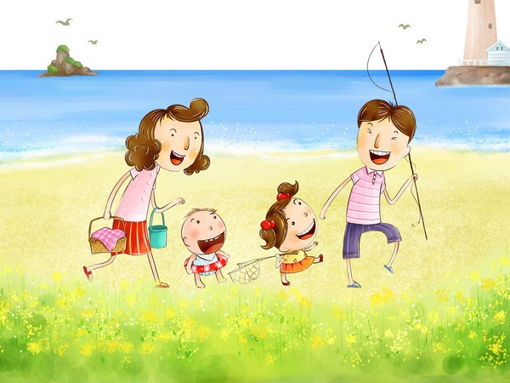
– В нашей жизни все устроено так, что мы любую свою задачу можем выполнить только во взаимодействии с кем-то другим. Каждому человеку всегда необходим другой человек. Человек, на которого я мог бы опереться, которому могу доверять. Человек, который разделяет ответственность за меня и за то, что со мной произойдет.
Ведь можно потерять здоровье, память, трудоспособность, работу – все… Поэтому я должен другому человеку доверить себя, свою жизнь. Доверить так, как я доверил бы самому себе. Фактически это «другой Я». В жизни всякое бывает. А это элемент страховки, элемент уверенности, опять же, доверия. Я могу доверять другому человеку как самому себе.
Не случайно каждого из супругов называют «половинкой». Мы же не можем двигаться на одной ноге, мы не можем что-то делать одной рукой. Поэтому в нас заложен поиск своей второй половины. Нам трудно быть гармоничными, если мы свою вторую половину не нашли...

Slide 12
Как вы относитесь к гражданскому браку?
Что касается гражданского брака — это скорее следствие собственной безответственности и недоверия к партнеру. Мы поселились вместе, но я оставил дверь приоткрытой, чтобы в случае возникновения трудностей, мне можно было бы в нее выскользнуть с наименьшими потерями для себя, любимого.

Slide 13
– Регистрация брака имеет очень большое отношение именно к чувствам ответственности и доверия. Регистрация налагает определенные юридические права. У нас теперь общее хозяйство: все мое – это твое. У нас общая квартира, общие дети и общая ответственность за все. И на самом деле в современном мире это имеет огромное значение.
Ведь не каждому человеку я могу доверить даже свою собаку выгулять. А доверить свою машину, свою дачу, свою квартиру? А именно этому человеку я могу доверить все.

Slide 14
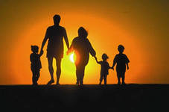
Семейный кодекс РФ
Статья 10. Заключение брака
1. Брак заключается в органах записи актов гражданского состояния.
2. Права и обязанности супругов возникают со дня государственной регистрации заключения брака в органах записи актов гражданского состояния.
Статья 12. Условия заключения брака
1. Для заключения брака необходимы взаимное добровольное согласие мужчины и женщины, вступающих в брак, и достижение ими брачного возраста.

Slide 15
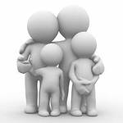
Статья 31. Равенство супругов в семье
1. Каждый из супругов свободен в выборе рода занятий, профессии, мест пребывания и жительства.
2. Вопросы материнства, отцовства, воспитания, образования детей и другие вопросы жизни семьи решаются супругами совместно исходя из принципа равенства супругов.
3. Супруги обязаны строить свои отношения в семье на основе взаимоуважения и взаимопомощи, содействовать благополучию и укреплению семьи, заботиться о благосостоянии и развитии своих детей.

Slide 16
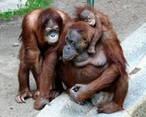
Как появилось слово семья
Как появилось слово "семья"?
Когда-то о нем не слыхала земля...
Но Еве сказал перед свадьбой Адам:
- Сейчас я тебе семь вопросов задам.
Кто деток родит мне, богиня моя??
И Ева тихонько ответила:
- Я.
- Кто их воспитает, царица моя?
И Ева покорно ответила:
- Я.
- Кто пищу сготовит, о радость моя?
И Ева все так же ответила:
- Я.
- Кто платье сошьет, постирает белье,
Меня приласкает, украсит жилье?
Ответь на вопросы, подруга моя!
- Я... Я... - тихо молвила Ева,
- Я... Я...
Сказала она знаменитых семь "Я".
Вот так на земле появилась семья.

